Slide 1

AKADEMIA KOSMICZNA PTK

Slide 2

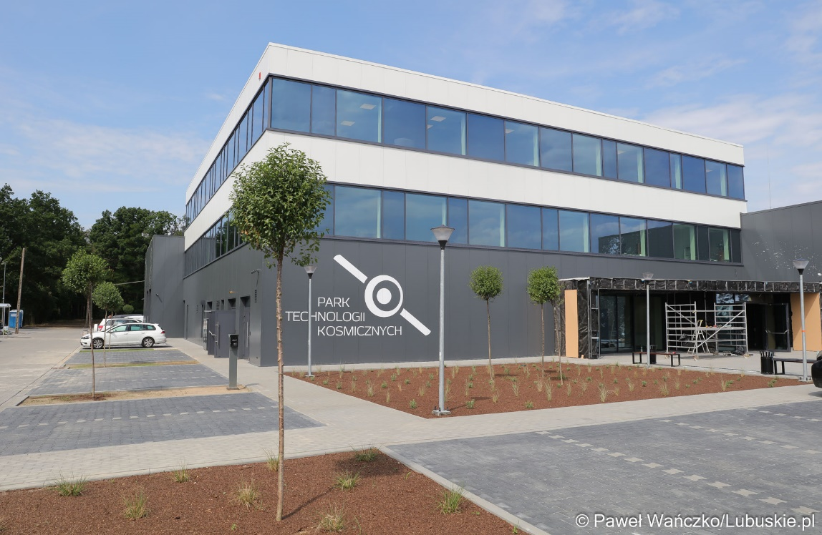



AKADEMIA KOSMICZNA PTK
Hertz New Technologies opracowała cztero-etapowy plan nabywania lubuskich kompetencji w zakresie budowy satelitów, obejmujący:
  ZADANIE 1 - Wykształcenie kadr
  ZADANIE 2 - Uzupełnienie Centrum Przetwarzania i Interpretacji
  Danych Satelitarnych o stację odbioru danych i Centrum Kontroli Lotów
  ZADANIE 3 - Budowa i wyniesienie Lubuskiego Satelity CubeSat
  ZADANIE 4 - Budowa kolejnych satelitów i współpraca z rynkiem krajowym i światowym
-
Park Technologii Kosmicznych
Będzie to milowy krok w rozwoju technologii kosmicznych w regionie.
Lubuskie Warte Zachodu!

Slide 3

ZADANIE 1 – WYKSZTAŁCENIE KADR
Lubuskie Warte Zachodu!

Slide 4
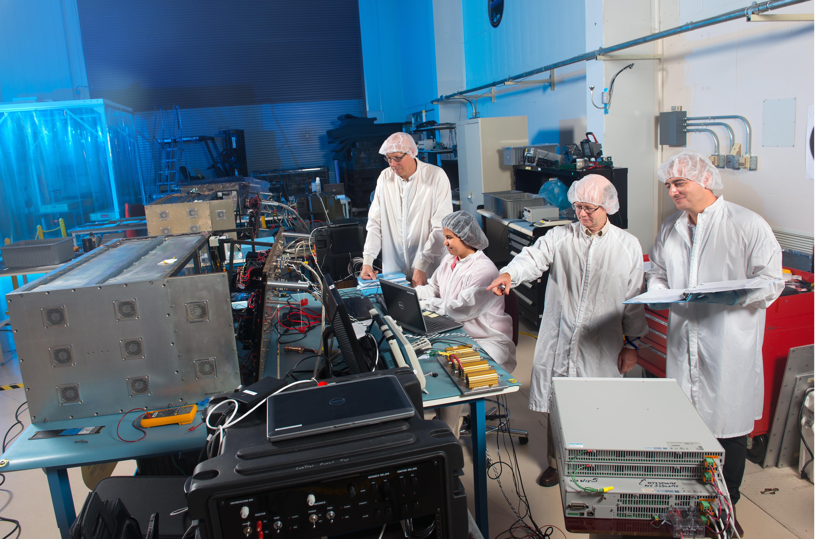
ZADANIE 1 – WYKSZTAŁCENIE KADR
Cele Akademii Kosmicznej PTK:
  Przekazanie wiedzy przydatnej przy projektowaniu, budowie, integracji
  i testach satelitów oraz ich podzespołów.
  Przekazanie wiedzy dotyczącej obsługi operacji satelity i analizy pozyskanych danych.
  Stworzenie warunków do inkubacji firm rozpoczynających działalność kosmiczną.
  Wsparcie procesu rozwoju, lokalnych firm z sektora.
  Stworzenie efektu synergii pomiędzy lokalnym przemysłem a nauką.
Akademia Kosmiczna PTK będzie kształcić na różnych poziomach:
  Studentów, Pracowników Uniwersytetu Zielonogórskiego oraz uczelni partnerskich.
  Uczniów szkół średnich i podstawowych.
  Pracowników lubuskich firm technologicznych, w tym Hertz, chcących rozwijać swoją wiedzę w zakresie projektów kosmicznych.
https://www.nasa.gov/press-release/nasa-pursues-burning-desire-to-study-fire-safety-in-space
Lubuskie Warte Zachodu!

Slide 5
ZADANIE 1 – WYKSZTAŁCENIE KADR
Semestralne szkolenia prowadzone w ramach
Akademii Kosmicznej PTK obejmą zagadnienia takie jak:
  Satelitarna inżynieria systemowa
  Podsystemy satelitarne
  Organizacja projektów satelitarnych
  Analiza misji kosmicznych
  Środki wynoszenia (rakiety)
  Operacje satelity – sterowanie i odbiór danych
  Przykłady misji satelitarnych
  Analiza danych satelitarnych
  Robotyka
  Medycyna kosmiczna
  Kryptografia i przeciwdziałanie cyberzagrożeniom
  Eksploracja Księżyca, Marsa, asteroidów
  Integracja, testy i weryfikacja działania satelity
Wiedzę praktyczną zapewni budowa lubuskiego satelity CubeSat
oraz umieszczenie go na orbicie i odczyt danych w Centrum Przetwarzania
i Interpretacji Danych Satelitarnych na terenie PTK.
Lubuskie Warte Zachodu!

Slide 6
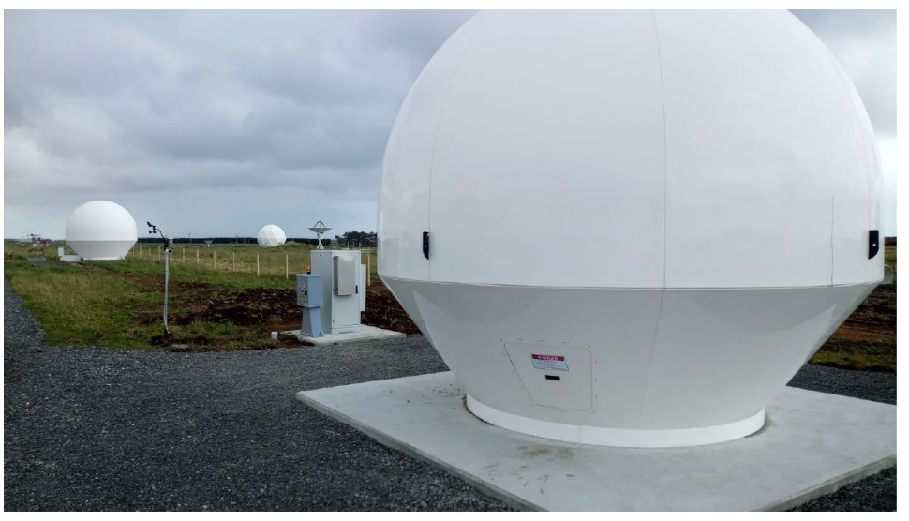
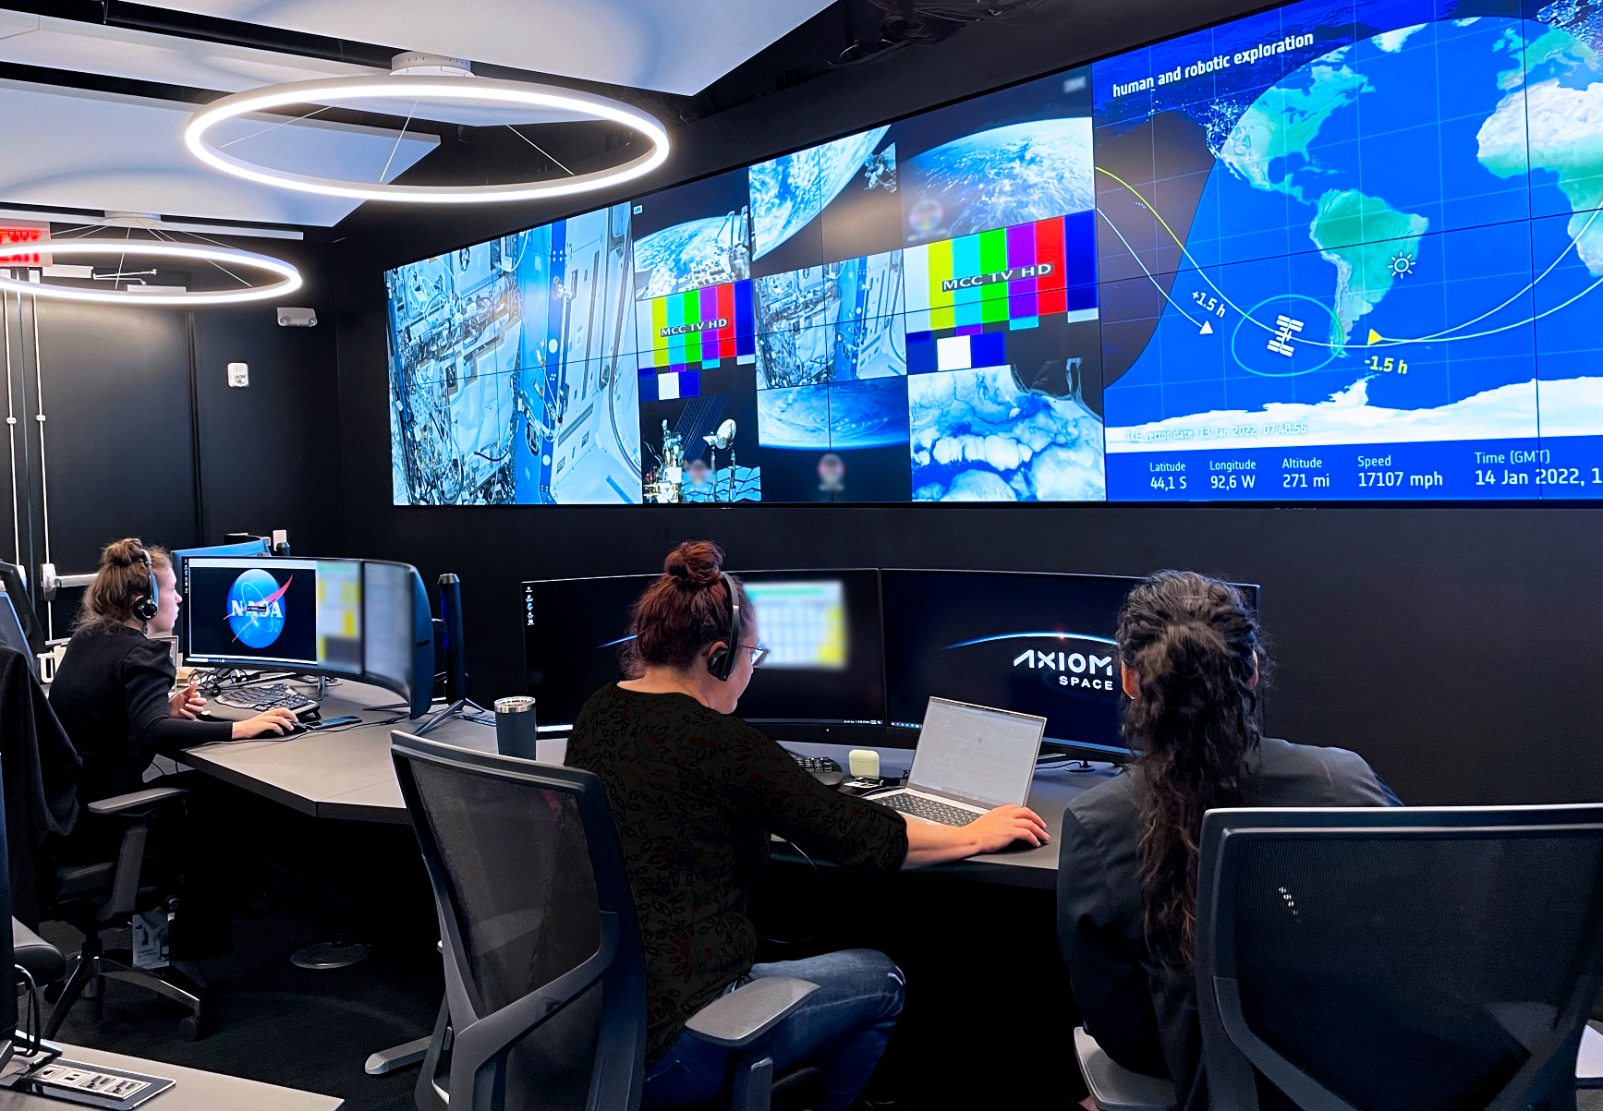
ZADANIE 2 – UZUPEŁNIENIE CENTRUM PRZETWARZANIA DANYCH
O STACJĘ ODBIORU DANYCH I CENTRUM KONTROLI LOTÓW
Skład:
Stacja składa się z 3,7m centralnie zasilanej anteny parabolicznej, działającej w paśmie S oraz X, jednostki sterującej oraz dedykowanych serwerów z oprogramowaniem.
Wykorzystanie:
  Powstanie stacjonarnego i mobilne centrum analizy danych satelitarnych.
  Powstanie centrum szkoleniowego – składające się z infrastruktury i modułów szkoleniowych. Będą one służyć do poszerzania wiedzy i umiejętności związanych z wykorzystywaniem danych satelitarnych.
  Województwo lubuskie będzie mogło pozyskiwać oraz wykorzystywać dane satelitarne z naszego oraz innych satelitów.
Antena paraboliczna o wysokości 3,7m, w kopule,, posadowiona w Nowej Zelandii (dla kofo)
https://www.axiomspace.com/news/axiom-spaces-mission-control-center-completes-first-international-space-station-payload-operation

Slide 7
ZADANIE 2 – UZUPEŁNIENIE CENTRUM PRZETWARZANIA I INTERPRETACJI DANYCH SATELITARNYCH O STACJĘ ODBIORU DANYCH I CENTRUM KONTROLI LOTÓW
STACJA NAZIEMNA
Satelitarna stacja naziemna zlokalizowana w PTK działająca w ramach Centrum przetwarzania i interpretacji danych satelitarnych
Przeznaczona zarówno do sterowania satelitą jak i do odbioru danych – zastosowanie przy budowie CubeSat jak również kolejnych satelitów wynoszonych przez PTK i kontrahentów.
SZACUNKOWY KOSZTORYS:
Element kosztowy | Cena (PLN)
Stacja kontroli satelity i odbioru danych Hardware: antena, wzmacniacze, filtry, demodulator Oprogramowanie (12 miesięcy) | SUMA: 8 500 000 zł
Wyposażenie: stacje robocze | SUMA: 8 500 000 zł
Obsługa - zespół dwu osobowy przez 2 lata
Montaż i utrzymanie techniczne
Lubuskie Warte Zachodu!

Slide 8
ZADANIE 3 - BUDOWA I WYNIESIENIE LUBUSKIEGO SATELITY CUBESAT
Hertz New Technologies proponuje organizację, budowę wraz z wyniesieniem małego, w pełni funkcjonalnego satelity obserwacyjnego ziemi. Wszystko to pod patronatem Akademii Kosmicznej PTK, która będzie odpowiedzialna za m.in. szerzenie wiedzy oraz promocję Województwa Lubuskiego.
Infrastruktura PTK pozwoli na integrację i testy satelitów, wewnątrz m.in.:
- Pomieszczenia czystego montażu - integracji i testów,
- Laboratorium Elektroniki i systemów FPGA,
- Centrum przetwarzania danych satelitarnych.
Satelita obserwacyjny - dane z takich satelitów można wykorzystać m.in. w zarządzaniu kryzysowym oraz monitorowaniu rzek, lasów czy terenów rolnych.
Standardy ESA przewidują wieloetapowy cykl budowy satelitów. Używane komponenty mają kwalifikację kosmiczną i często są redundantne. Cykl budowy jest długi, a koszt przedsięwzięcia duży.
W podejściu New Space do budowy satelitów używa się komponentów komercyjnych (COTS). Czas budowy jest różny w zależności od stopnia skomplikowania podsystemów satelity. Harmonogram zakłada 22 – 24 miesiące do wyniesienia satelity na orbitę
WYKORZYSTANIE PTK
PRZEZNACZENIE SATELITY
STANDARD BUDOWY
Lubuskie Warte Zachodu!

Slide 9
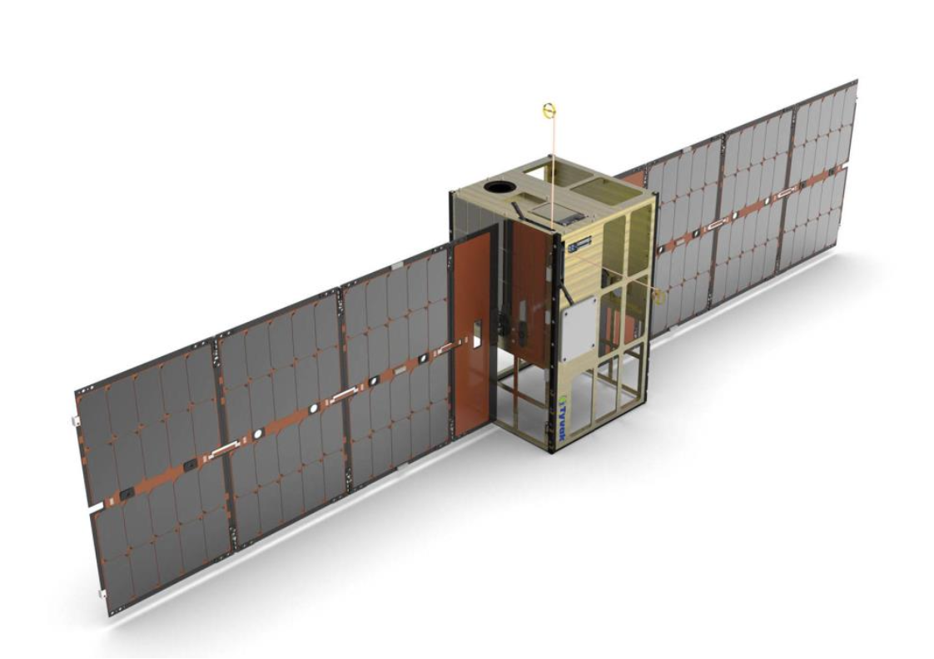
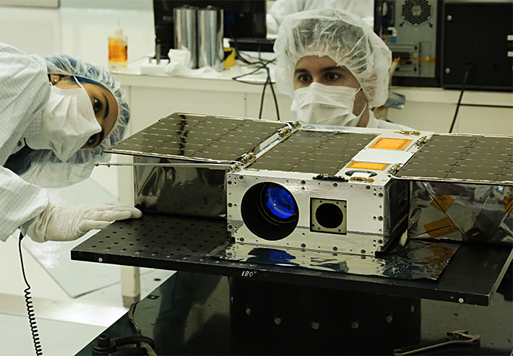
ZADANIE 3 - BUDOWA I WYNIESIENIE LUBUSKIEGO SATELITY CUBESAT
SATELITA
Przeznaczenie: obserwacja Ziemi
Platforma: CubeSat 6U, masa do 12 kg
Instrument: kamera hiperspektralna
Orbita: biegunowa, synchroniczna ze Słońcem, wysokość 500 - 600 km
Czas budowy wraz z umieszczeniem na orbicie: 2 lata
Metodologia: integracja z podsystemów, testy w PTK
Pobór mocy satelity z rozwijanych paneli słonecznych do 22 W
Własna stacja kontroli satelity i odbioru danych
Ośrodek przetwarzania zdjęć satelitarnych
https://space.stackexchange.com/questions/22654/what-are-the-absolute-maximum-dimensions-of-a-proper-6u-cubesat-does-asteria-co

Slide 10
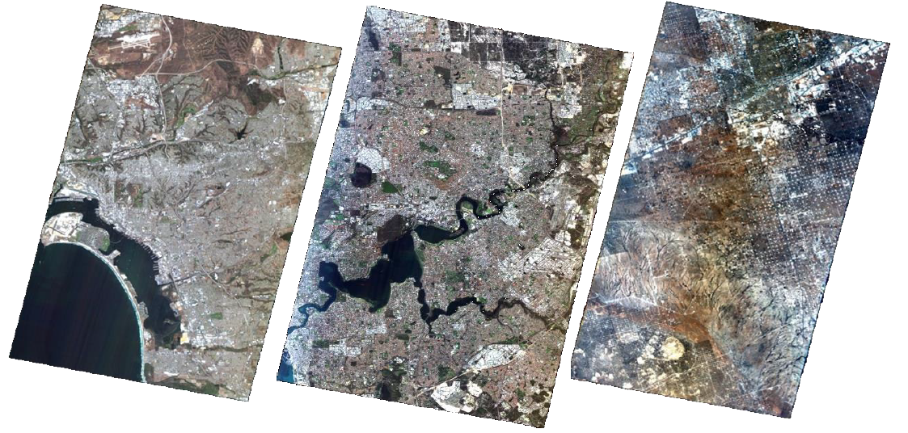
ZADANIE 3 - BUDOWA I WYNIESIENIE LUBUSKIEGO SATELITY CUBESAT
ZASTOSOWANIA SATELITY
Budowa satelity CubeSat służyć będzie rozszerzeniu wiedzy praktycznej pozyskanej w ramach Akademii. Ponadto dane pozyskane z satelity będą mogły zostać wykorzystane do:
  Monitorowania stanu wód (zatrucia, podtopienia)
  Monitorowania stanu lasów
  Prognozowania plonów i oceny stanów upraw rolnych
  Dostarczania danych dla centrów kryzysowych
  Monitorowania pożarów lasów
  Wykorzystania w geodezji: weryfikacji zagospodarowania gruntów
Źródło: ISISPACE, zdjęcia z satelity CubeSat
Podstawowym celem jest rozwój kompetencji, w obszarze teledetekcji satelitarnej i umożliwienie uczniom i studentom, z regionu zdobywania doświadczenia w bardzo zaawansowanych technologiach. Będzie to skutkowało przygotowaniem absolwentów o wyjątkowych umiejętnościach, gotowych do pracy na bardzo wysoko wyspecjalizowanych stanowiskach.

Slide 11
ZADANIE 3 - BUDOWA I WYNIESIENIE LUBUSKIEGO SATELITY CUBESAT
KOSZTY
Element kosztowy- | Cena (PLN)
Instrument – kamera Hiperspektralna Obejmująca zakres VNIR w maksymalnie 32 pasmach widmowych z cyfrowymi możliwościami TDI Zakres widmowy - od 442 nm do 884 nm - Oprogramowanie do tworzenia produktów ze zdjęć satelitarnych | 3 000 000,00
Dostarczenie satelity 6U, wraz z: Skonfigurowaniem hardware'u satelity Złożeniem, integracją i sprawdzeniem podzespołów satelity Oprogramowaniem do zarządzania lotem Testami środowiskowymi satelity w PTK | 12 000 000,00
Transfer technologii – szkolenie z integracji, uruchomienia, oraz sterowania satelity dla uczestników Akademii Kosmicznej PTK | 2 500 000,00
Wyniesienie Satelity Rezerwacja okna startowego u operatora rakiet (wykluczając ubezpieczenie) Usługi związane z wystrzeleniem (dostarczenie i testy wyrzutnika, montaż w rakiecie, itp.) Uzyskanie informacji o orbicie Uruchomienie satelity na orbicie wraz z stałym transferem danych do stacji odbiorczej w PTK | 1 500 000,00 - 2 000 000,00
SUMA: 19 000 000 – 19 500 000

Slide 12
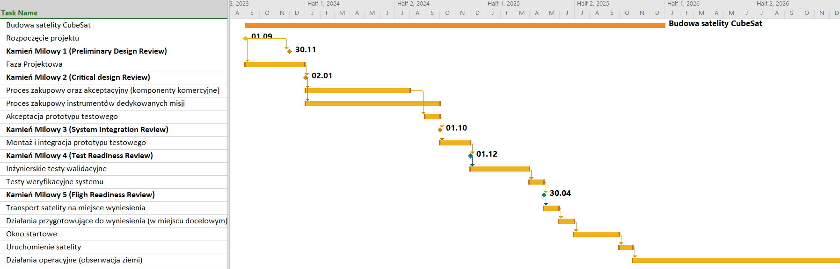
ZADANIE 3 - BUDOWA I WYNIESIENIE LUBUSKIEGO SATELITY CUBESAT
HARMONOGRAM
Lubuskie Warte Zachodu!

Slide 13
PROCES POZYSKANIA OFERT OD PRODUCENTÓW SATELITÓW I DOSTAWCÓW SATELITARNYCH STACJI NAZIEMNYCH
38 zapytań ofertowych
Setki e-maili
Dziesiątki telekonferencji
8 otrzymanych ofert odpowiadających wymaganiom
Wybór najkorzystniejszej oferty pod względem techniczno - ekonomicznym
  Proces pozyskania ofert rozpoczął się 9 stycznia 2023r.;
  Wysłano zapytania do wiodących producentów satelitów i dostawców stacji naziemnych m.in.. Endurosat, GOMSpace, NanoAvionics, Tyvak, ISIS, Leaf Space, RBC Signals;
  Przeprowadzono szereg konsultacji technicznych z potencjalnymi dostawcami oraz uzgodnień wewnętrznych.
Lubuskie Warte Zachodu!

Slide 14
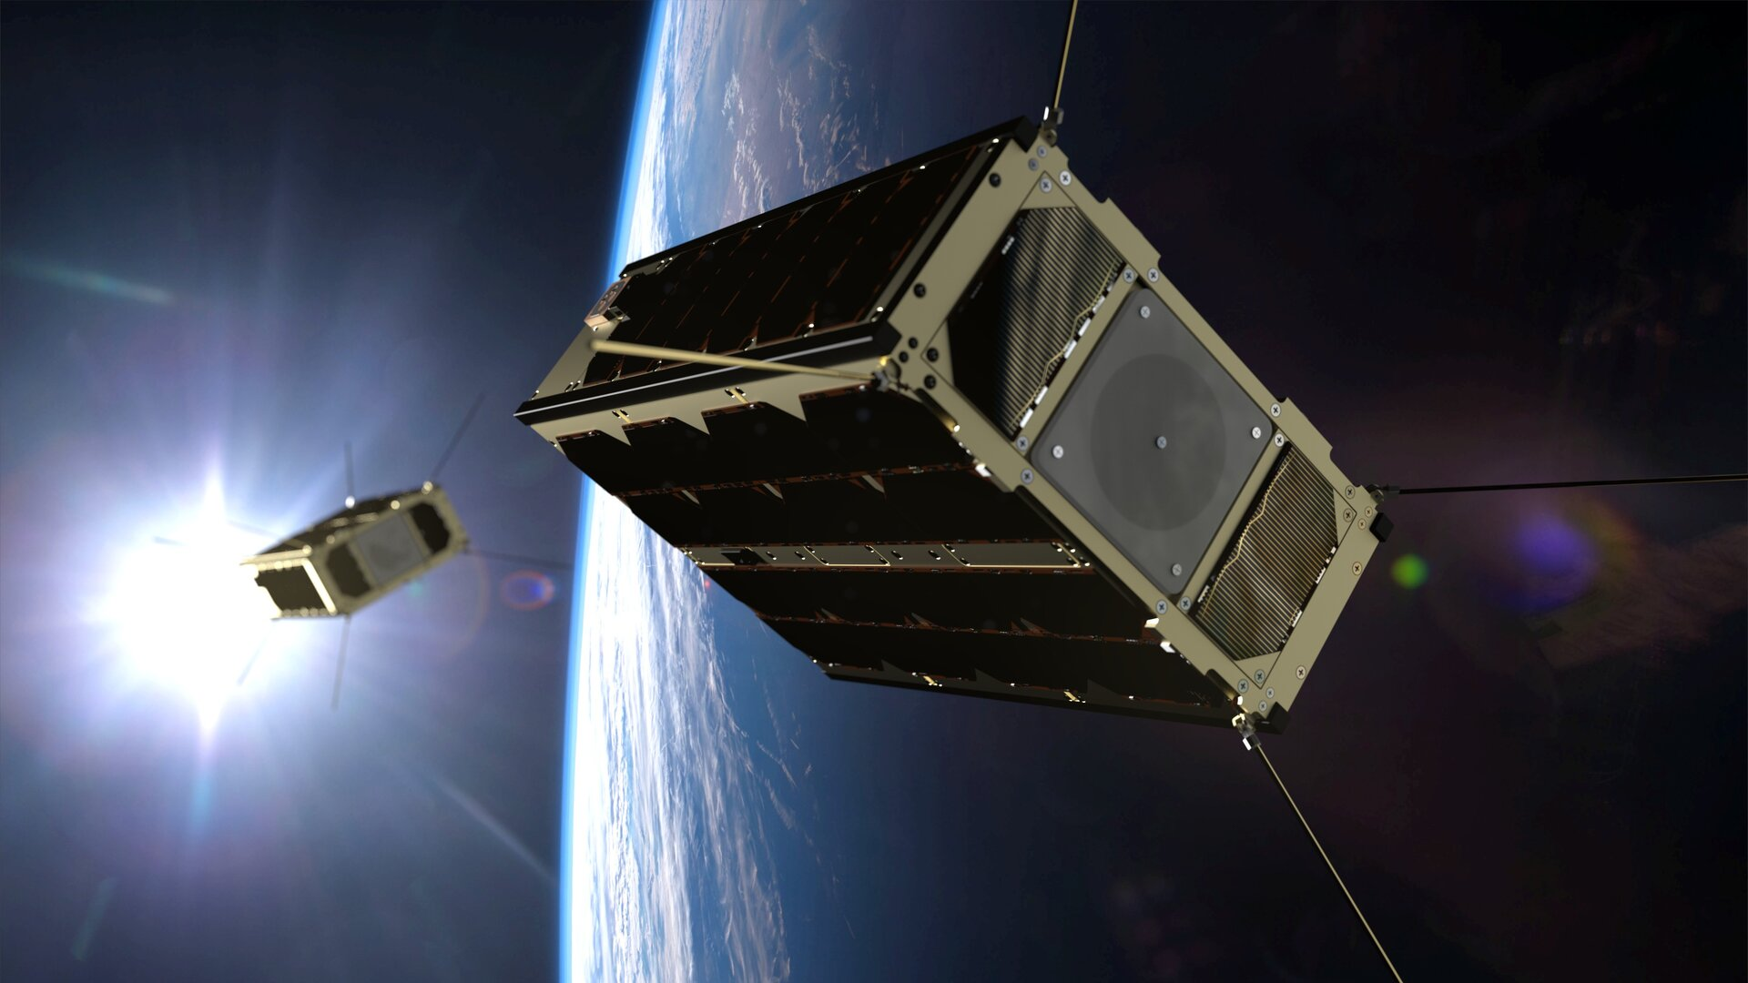
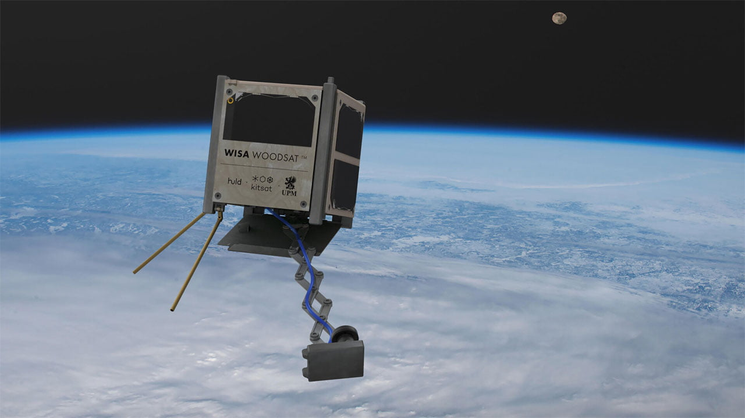
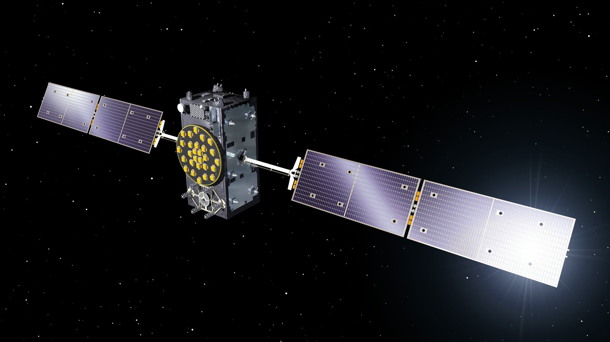
ZADANIE 4 – BUDOWA KOLEJNYCH SATELITÓW I WSPÓŁPRACA Z RYNKIEM KRAJOWYM
I ŚWIATOWYM
Posiadając:
  kadry wykształcone w ramach Akademii
  doświadczenie w integracji satelitów bazujące na satelicie testowym CubeSat – misja Lubuszanin
  działającą stację odbioru i przetwarzania danych satelitarnych
Możliwe będzie przystąpienie do samodzielnej budowy kolejnych satelitów,
w tym większych satelitów radarowych – z wykorzystaniem infrastruktury PTK.
Możliwa będzie również budowa konstelacji małych i tanich satelitów.
Przykłady takich konstelacji:
  Radary SAR – IceEye, Capella Space, Umbra
  Pomiar emisji radiowych – HawkEye 360
  Multispektralne i hyperspektralne – Satellogic, Planet
  Wykrywanie źródeł ciepła – satelliteVU
  Wykrywanie metanu – Bluefield
  Monitorowanie atmosfery - PlanetiQ
https://android.com.pl/news/412514-drewniany-satelita-esa/
https://www.esa.int/Space_in_Member_States/Poland/Pierwszy_satelita_ESA_wystrzelony_w_2018_roku
https://www.esa.int/Space_in_Member_States/Poland/Satelita_Galileo_juz_na_orbicie_docelowej
HERTZ będzie zachęcać studentów i członków Akademii do tworzenia Start-up'ów, ​
budowania kompetencji w zakresie budowy podzespołów satelitarnych, oferując​
jednocześnie możliwość zastosowań podzespołów w kolejnych satelitach​
wystrzelonych przez PTK.
Lubuskie Warte Zachodu!

Slide 15
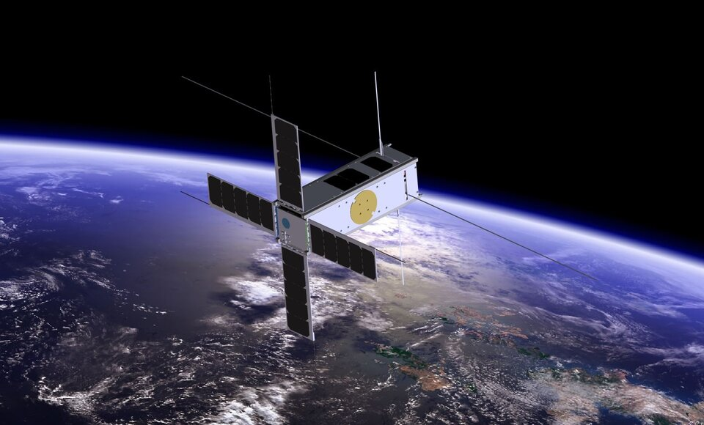
BUDOWA KOMPETENCJI LUBUSKICH W ZAKRESIE BUDOWY SATELITÓW
KORZYŚCI DLA REGIONU
Istotne podniesienie poziomu Wskaźnika Innowacyjności Firm w regionie
Podniesienie atrakcyjności rejonu dla firm technologicznych,
które będą w stanie zaoferować zatrudnienie dla mieszkańców województwa
Kształcenie lubuskich kadr, studentów oraz uczniów
Możliwość wykorzystania danych z satelity (np. z sensorów obserwacji Ziemi) dla potrzeb gospodarki i administracji regionalnej
(m.in. zarządzanie kryzysowe, leśnictwo, rolnictwo)
Wykorzystanie infrastruktury PTK do integracji i testowania satelitów
Źródło: ESA, Picasso CubeSat
Lubuskie Warte Zachodu!
Notes:
Rozwój technologiczny i innowacje
Edukacja i rozwój kompetencji
Badania naukowe
Monitorowanie środowiska
Monitorowanie zmian klimatycznych

Slide 16
DZIĘKUJĘ ZA UWAGĘ
Zygmunt Rafał Trzaskowski
Prezes Zarządu
Hertz New Technologies

